Slide 1
Lineare gemischte Modelle und gemischte ANOVA im Vergleich
Analyse des klassischen Therapie-Evaluationsdesigns
Dr. Jamie Cummins
Lehrprobe, Universität Luzern

Slide 2
Wo wir stehen
Week | Lecture title
1 | Introduction: reproducibility and simulation
2 | Everything is Regression
3 | Means and Intercepts
4 | Slopes and Change
5 | t-tests and one-way ANOVA
6 | Mixed ANOVA (and multilevel models)
7 | ANCOVA and (good and bad) controls
8 | Linear and logistic regression
9 | Latent variable modelling
10 | Power analysis and the null hypothesis
11 | Measurement error
12 | Missingness
13 | Everything is Still Regression
Notes:
Meta-talk - I envision this as embedded in a broader course

Slide 3

Lektüre
Kapitel 11 („Everything is Regression“) des Monte-Carlo-Simulationslehrbuchs (Hussey & Cummins, 2026)
simulations.tidyver.se

Slide 4
Lernziele
Die Bestandteile des klassischen Therapie-Evaluationsdesigns beschreiben: d. h. einer randomisierten kontrollierten Studie
Zwischen festen und zufälligen Effekten sowie zwischen zufälligen Intercepts und zufälligen Slopes unterscheiden
Gegenüberstellen, wie gemischte ANOVA und Mehrebenenmodelle mit festen und zufälligen Effekten umgehen
Zeigen, wie das Nichtmodellieren wichtiger zufälliger Effekte die Type-I-Fehlerrate erhöhen kann

Slide 5

Beispiele verwenden simulierte Daten
Zur Erinnerung
Alle Codes, Daten und Abbildungen befinden sich auf der GitHub-Seite des Kurses.
Englische und deutsche Folien ebenfalls auf GitHub.
Wir verwenden Simulationen und simulierte Daten.
Kurs-GitHub

Slide 6
Statistische Notation
Zur Erinnerung
abhängige Variable ~ unabhängige Variable(n)

Slide 7
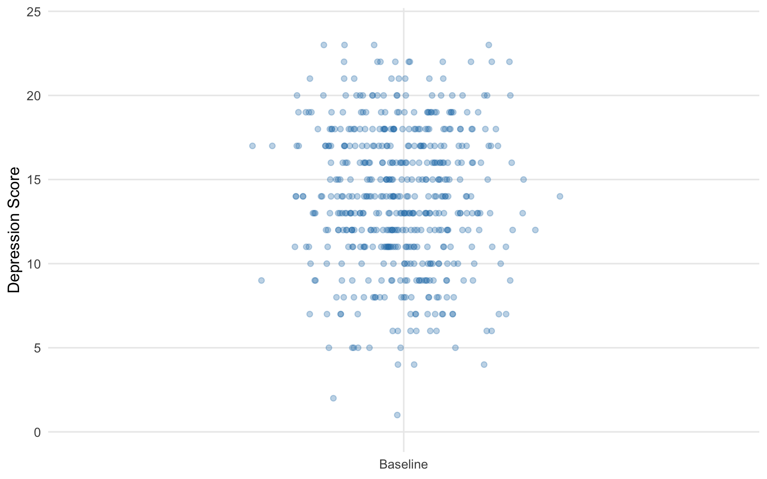
Ein Mittelwert ist ein reines Intercept-Modell
Zur Erinnerung
Mittelwert = 13.90

Slide 8
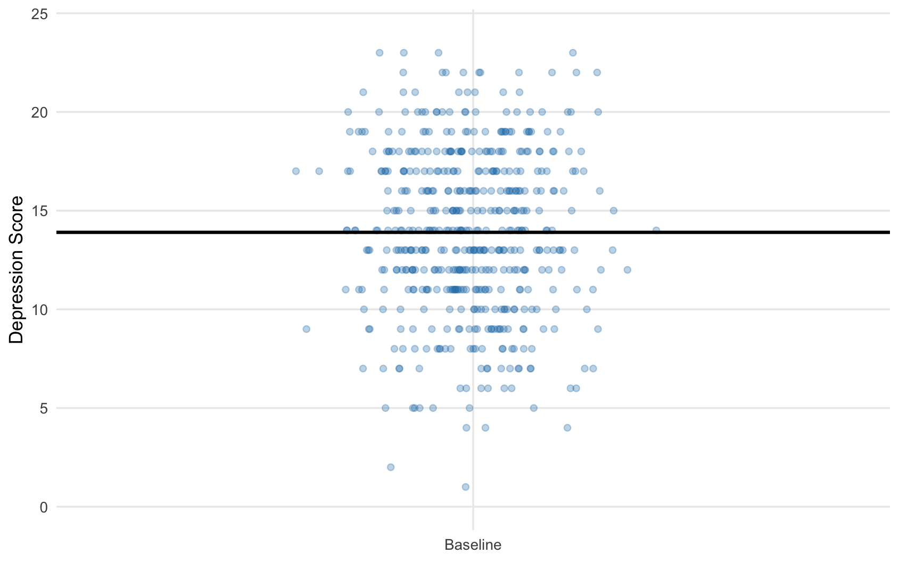
Ein Mittelwert ist ein reines Intercept-Modell
Zur Erinnerung
depression ~ 1
Intercept = 13.90

Slide 9
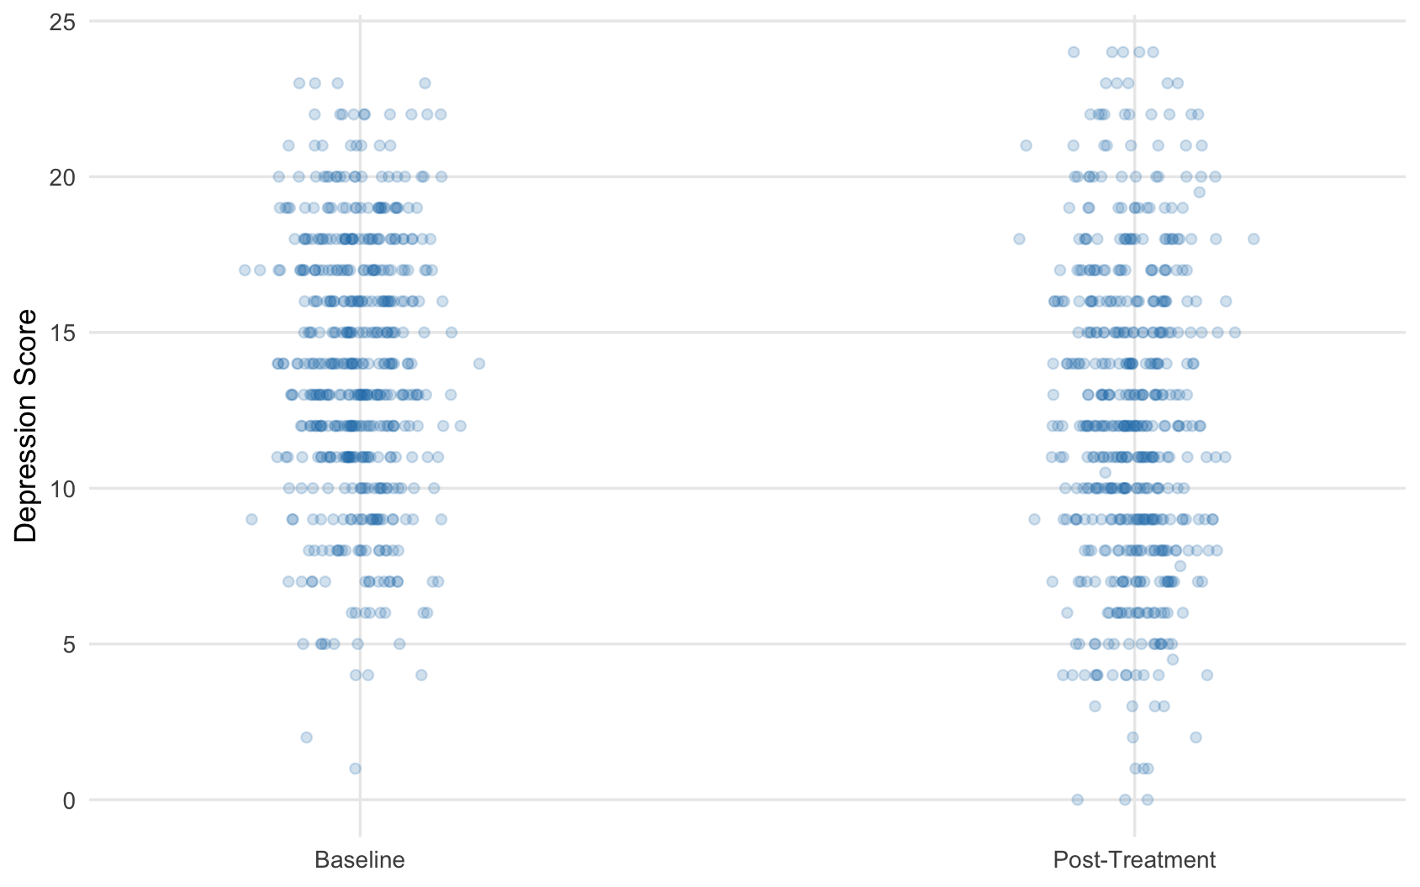
Veränderung ist ein Slope
Zur Erinnerung

Slide 10
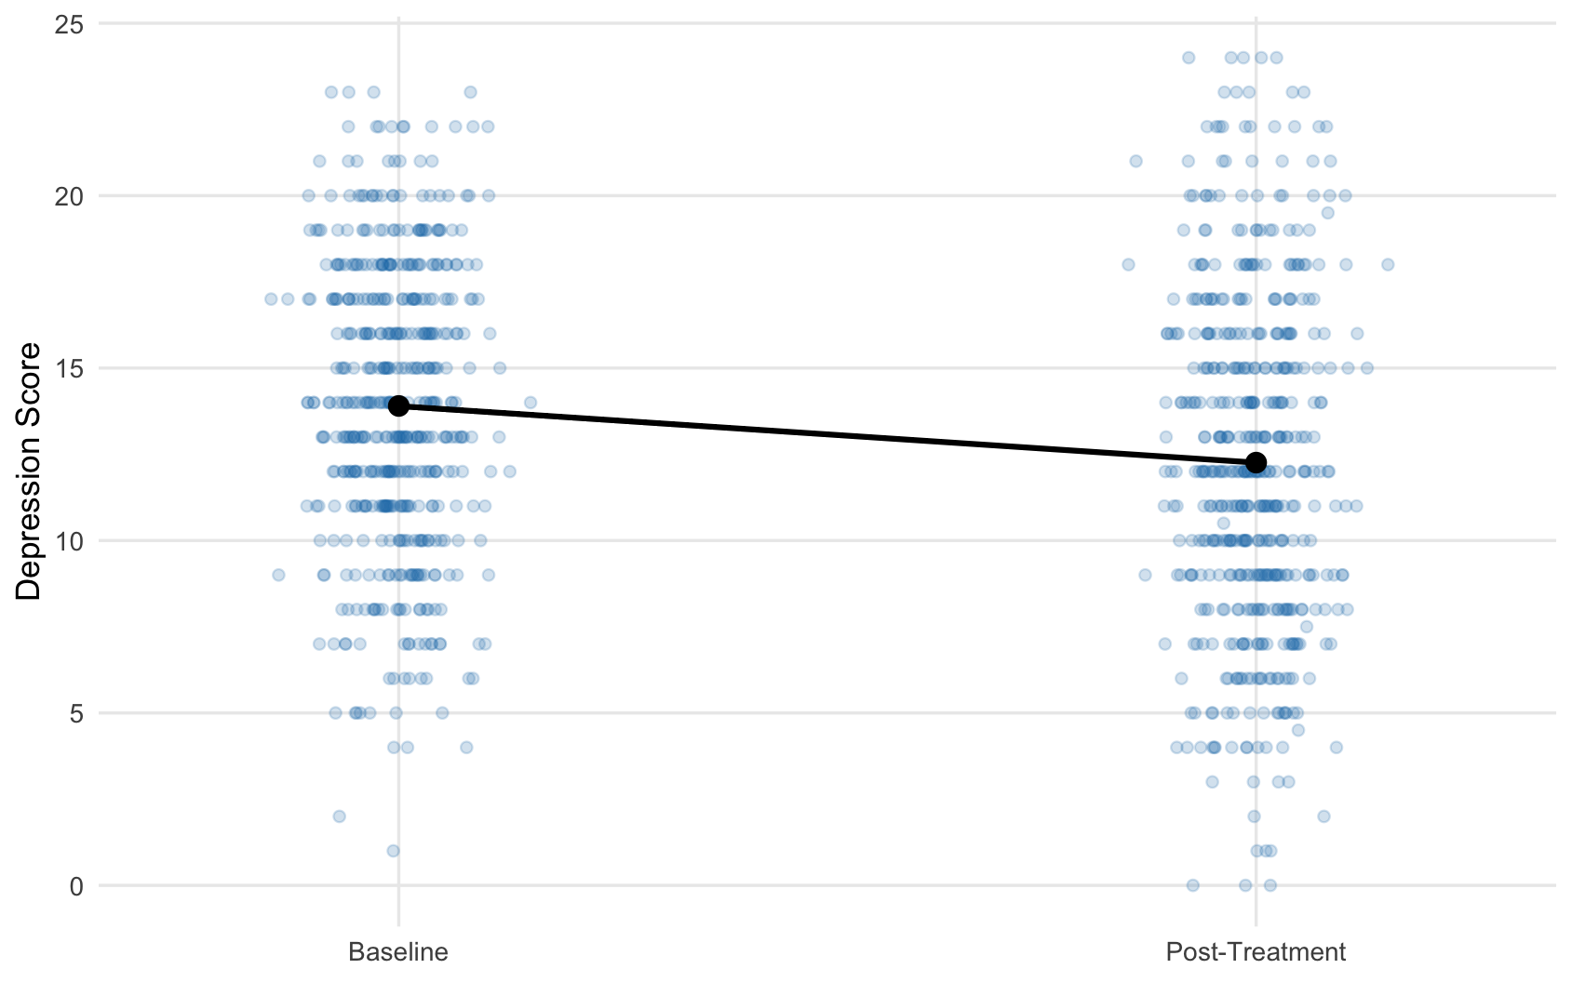
Veränderung ist ein Slope
Zur Erinnerung
depression ~ 1 + timepoint
Mittelwert = 13.90
Mittelwert = 12.26

Slide 11
Veränderung ist ein Slope
Zur Erinnerung
depression ~ 1 + timepoint
Mittelwert = 13.90
Slope = -1.64
Mittelwert = 12.26
= Differenz der Mittelwerte

Slide 12
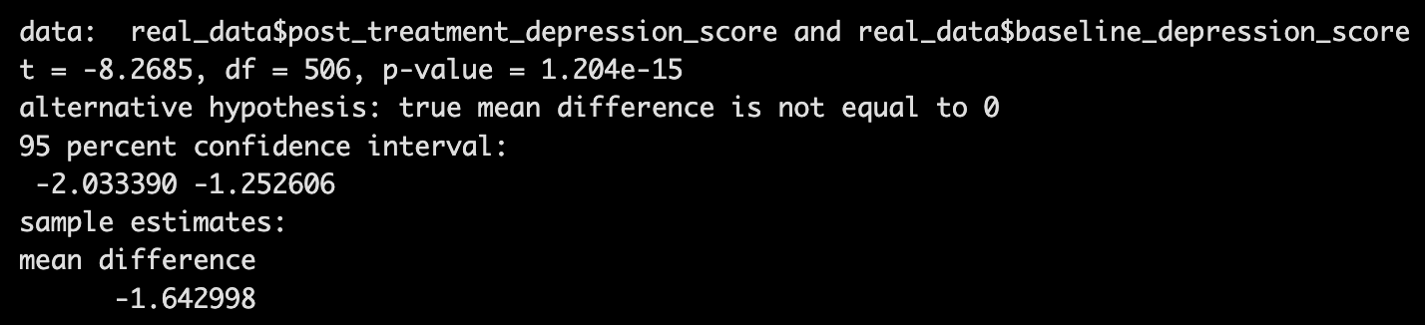
Veränderung ist ein Slope
Zur Erinnerung
depression ~ 1 + timepoint
Mittelwert = 13.90
Slope = -1.64
= Differenz der Mittelwerte
Mittelwert = 12.26

Slide 13
Veränderung bewerten
Angenommen, diese Daten stammen aus einer neuen Therapie.
Können wir aus diesen Daten schließen, dass unsere Therapie Depressionswerte wirksam reduziert?
Warum bzw. warum nicht?

Slide 14
Veränderung bewerten: kontrafaktisches Denken
Aus einfachen Prä-Post-Unterschieden können wir keine Veränderung kausal ableiten.
Das liegt daran, dass wir das Kontrafaktische nicht kennen: Was wäre ohne die Intervention geschehen?

Slide 15
Veränderung bewerten: kontrafaktisches Denken
Aus einfachen Prä-Post-Unterschieden können wir keine Veränderung kausal ableiten.
Das liegt daran, dass wir das Kontrafaktische nicht kennen: Was wäre ohne die Intervention geschehen?
Die zuvor gezeigten Daten stammen aus einer realen Studie, in der keine Intervention verabreicht wurde!
Schleider, J.L., Mullarkey, M.C., Fox, K.R. et al. A randomized trial of online single-session interventions for adolescent depression during COVID-19. Nat Hum Behav 6, 258–268 (2022). https://doi.org/10.1038/s41562-021-01235-0

Slide 16
Veränderung bewerten: kontrafaktisches Denken
Zur Evaluation einer Therapie benötigen wir:
- Einen kontrafaktischen Vergleich (d. h. eine Kontrollgruppe)
- Randomisierung der Teilnehmenden auf die Behandlungsbedingungen
Randomisierte kontrollierte Studie
Notes:
Kill some RCT stuff

Slide 17

Randomisierte kontrollierte Studie
Kontrollgruppe
Ausgangsmessung (T1)
Nachbehandlung (T2)
Interventionsgruppe
Verändern sich die Werte unseres Outcomes (z. B. Depressionswerte) von der Ausgangsmessung bis zur Nachbehandlung stärker in der Interventionsgruppe als in der Kontrollgruppe?

Slide 18
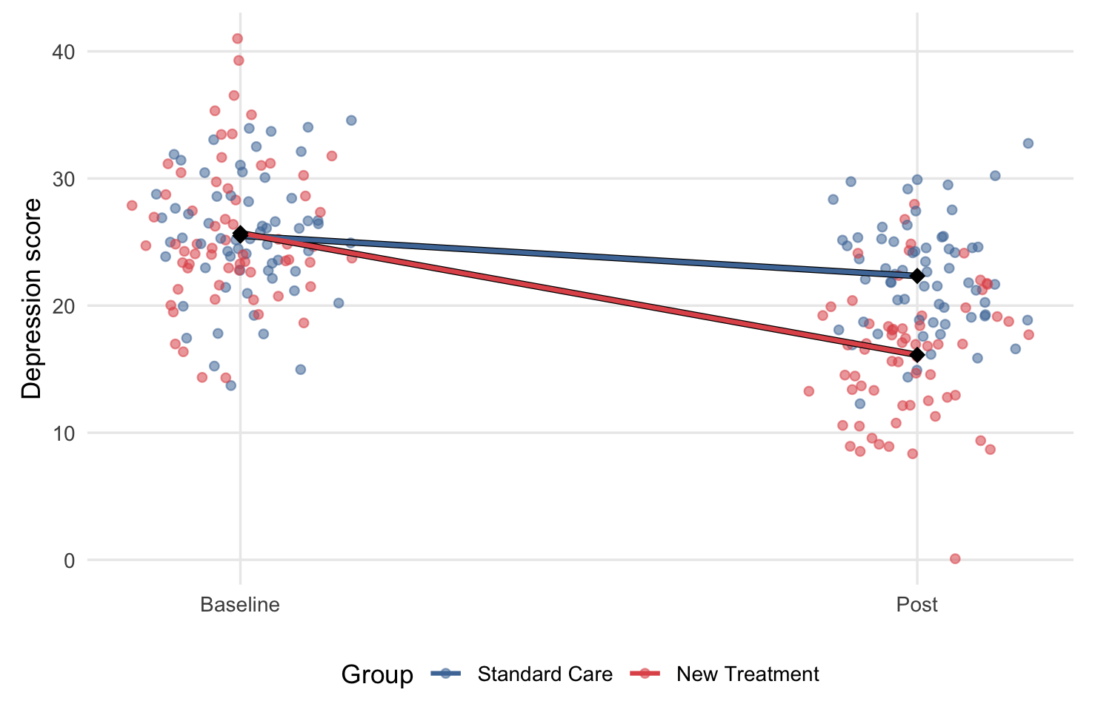
Randomisierte kontrollierte Studie
Wenn der Slope die Veränderung ist,
und wir Veränderungen vergleichen wollen,
dann können wir die Slopes vergleichen, um Veränderung zu bewerten!

Slide 19
Analyse von RCT-Daten: gemischte ANOVA
Häufigster Ansatz zur Analyse von RCT-Daten: gemischte ANOVA

Slide 20
Analyse von RCT-Daten: gemischte ANOVA
Häufigster Ansatz zur Analyse von RCT-Daten: gemischte ANOVA
„Gemischt“, weil es Between- und Within-Subject-Faktoren gibt:
Between: Interventionsbedingung
Within: verschiedene Messzeitpunkte

Slide 21
Analyse von RCT-Daten: gemischte ANOVA
Häufigster Ansatz zur Analyse von RCT-Daten: gemischte ANOVA
Standardformel der gemischten ANOVA:
depression ~ timepoint * treatment + Error(participant / timepoint)

Slide 22
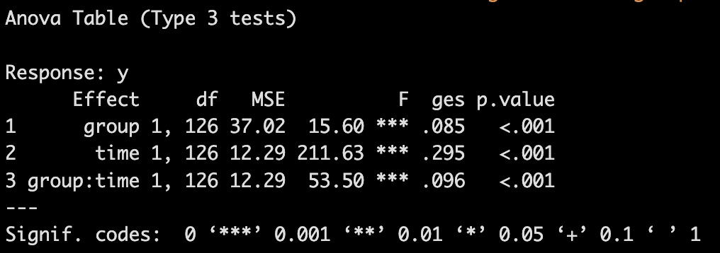
Analyse von RCT-Daten: gemischte ANOVA
Häufigster Ansatz zur Analyse von RCT-Daten: gemischte ANOVA
Standardformel der gemischten ANOVA:
depression ~ timepoint * treatment + Error(participant / timepoint)

Slide 23


Welche Informationen könnte die gemischte ANOVA übersehen?
Klient:innen könnten aus verschiedenen Klinik-Clustern stammen
Klinik 1
Klinik 2
Große städtische Klinik, die eine breite Palette psychischer Störungen behandelt und viele Klient:innen betreut.
Kleine ländliche Klinik, die auf schwere Fälle klinischer Depression spezialisiert ist und wenige Klient:innen betreut.

Slide 24


Welche Informationen könnte die gemischte ANOVA übersehen?
Klient:innen könnten aus verschiedenen Klinik-Clustern stammen
Klient:innen könnten unterschiedliche Therapeut:innen haben
Therapeutin 1: Ana
Therapeutin 2: Mila
Niedergelassene Therapeutin mit selbstüberweisenden Klient:innen. Hat im Durchschnitt eine moderate therapeutische Beziehung zu den Klient:innen.
Arbeitet in einer Akutklinik für schwere Depressionsfälle. Hat im Durchschnitt eine sehr gute therapeutische Beziehung zu den Klient:innen.
Notes:
Is it fair to assume every therapist is exactly as effective as every other one?
Change their names

Slide 25

Welche Informationen könnte die gemischte ANOVA übersehen?
Klient:innen könnten aus verschiedenen Klinik-Clustern stammen
Klient:innen könnten unterschiedliche Therapeut:innen haben
Viele weitere mögliche Formen von Clustering

Slide 26
Welche Informationen könnte die gemischte ANOVA übersehen?
Klient:innen könnten aus verschiedenen Klinik-Clustern stammen
Dies verletzt eine spezifische Annahme der ANOVA:
Klient:innen könnten unterschiedliche Therapeut:innen haben
Unabhängigkeit der Beobachtungen
Viele weitere mögliche Formen von Clustering
Notes:
Show statistical notation - where is the therapist in the model?
You as second year bachelor students may not be familiar with this notation, but can see therapist is not in the model - question: where is therapist in this model?
Something they already know IRL, show stats do not account for it

Slide 27
Unser Beispiel: unterschiedliche Therapeut:innen
Therapeutin 1: Ana
Therapeutin 2: Mila
Niedergelassene Therapeutin mit selbstüberweisenden Klient:innen. Hat im Durchschnitt eine moderate therapeutische Beziehung zu den Klient:innen.
Arbeitet in einer Akutklinik für schwere Depressionsfälle. Hat im Durchschnitt eine sehr gute therapeutische Beziehung zu den Klient:innen.

Slide 28
Unser Beispiel: unterschiedliche Therapeut:innen
Therapeutin 1: Ana
Therapeutin 2: Mila
Niedergelassene Therapeutin mit selbstüberweisenden Klient:innen. Hat im Durchschnitt eine moderate therapeutische Beziehung zu den Klient:innen.
Arbeitet in einer Akutklinik für schwere Depressionsfälle. Hat im Durchschnitt eine sehr gute therapeutische Beziehung zu den Klient:innen.
depression ~ timepoint * treatment + Error(participant / timepoint)

Slide 29
Unser Beispiel: unterschiedliche Therapeut:innen
Niedrigere mittlere Depressionswerte zu Beginn
Geringere mittlere Veränderung
Therapeutin 1: Ana
Unterschiedliche Intercepts
Unterschiedliche Slopes
Höhere mittlere Depressionswerte zu Beginn
Größere mittlere Veränderung
Therapeutin 2: Mila

Slide 30








Umgang mit Variationsquellen
Die Slopes und Intercepts unserer Therapeut:innen unterscheiden sich von den Slopes und Intercepts für Behandlung oder Messzeitpunkt
Ana und Mila sind nur zwei Therapeutinnen aus einer Zufallsstichprobe der Population von Therapeut:innen, die die Intervention künftig durchführen könnten

Slide 31
Umgang mit Variationsquellen
Unsere Behandlungsbedingungen und Messzeitpunkte sind feste Effekte
Unsere Therapeut:innen hingegen sind zufällige Effekte

Slide 32
Umgang mit Variationsquellen
depression ~ 1 + timepoint * treatment + (1 | therapist)
Feste Effekte
Zufällige Effekte
Dies nennt man ein Mehrebenenmodell
(oder lineares gemischtes Modell bzw. Mixed-Effects-Modell)

Slide 33
Umgang mit Variationsquellen
Wir haben über Intercepts und Slopes für feste Effekte gesprochen. Es gibt auch Intercepts und Slopes für zufällige Effekte.
Zufällige Intercepts bedeuten, dass verschiedene Ausprägungen einer Zufallseffekt-Variablen unterschiedliche Mittelwerte haben.
Zufällige Slopes modellieren nicht nur Unterschiede in Mittelwerten, sondern auch Unterschiede darin, wie stark sie sich über die Zeit verändern.

Slide 34
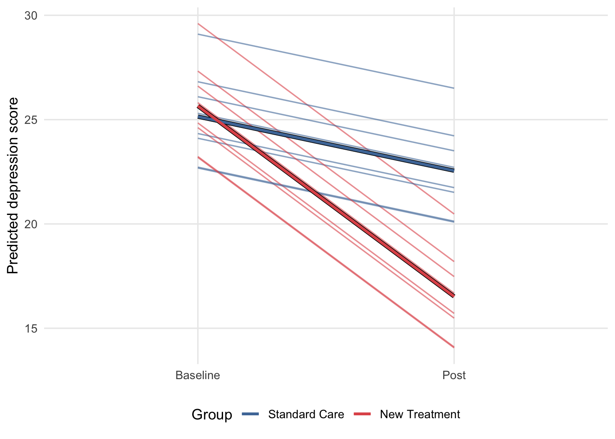
Zufällige Intercepts
depression ~ 1 + timepoint * treatment + (1 | therapist)

Slide 35
Zufällige Intercepts
depression ~ 1 + timepoint * treatment + (1 | therapist)

Slide 36
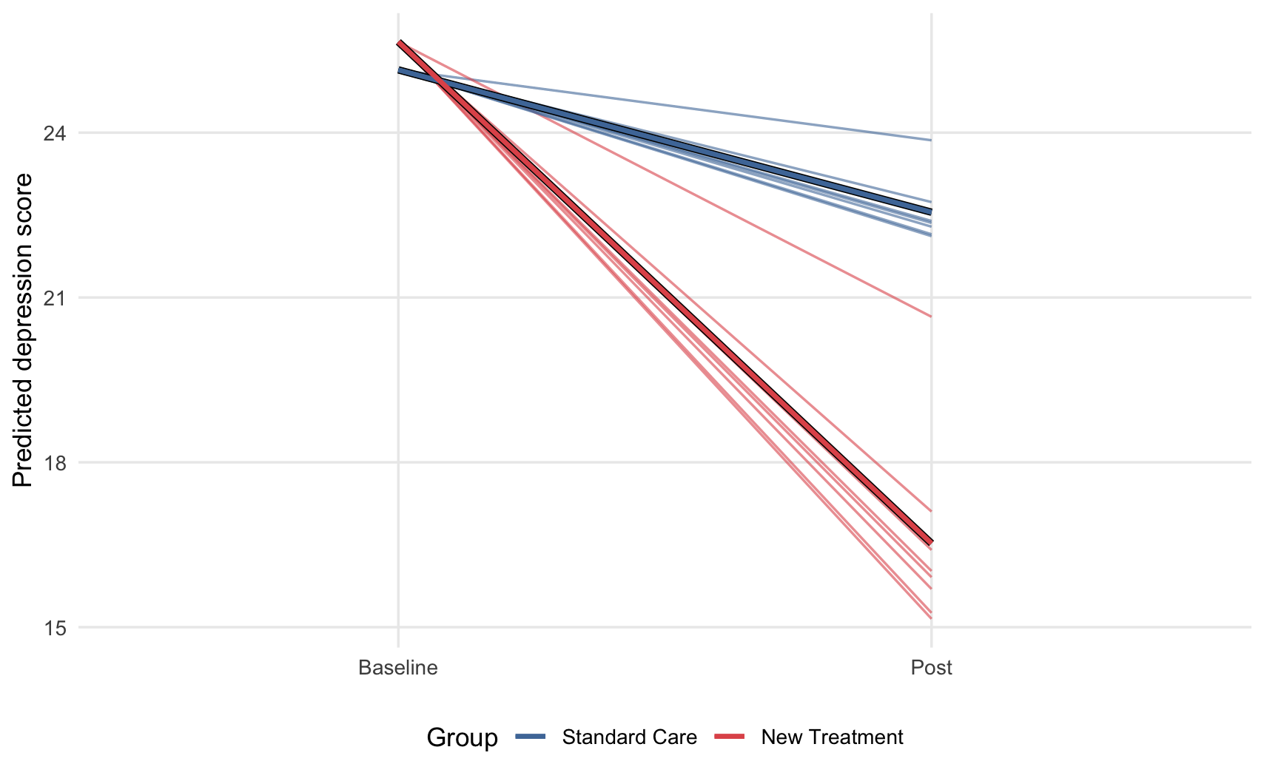
Zufällige Slopes
depression ~ 1 + timepoint * treatment + (0 + timepoint | therapist)

Slide 37
Zufällige Slopes
depression ~ 1 + timepoint * treatment + (0 + timepoint | therapist)

Slide 38
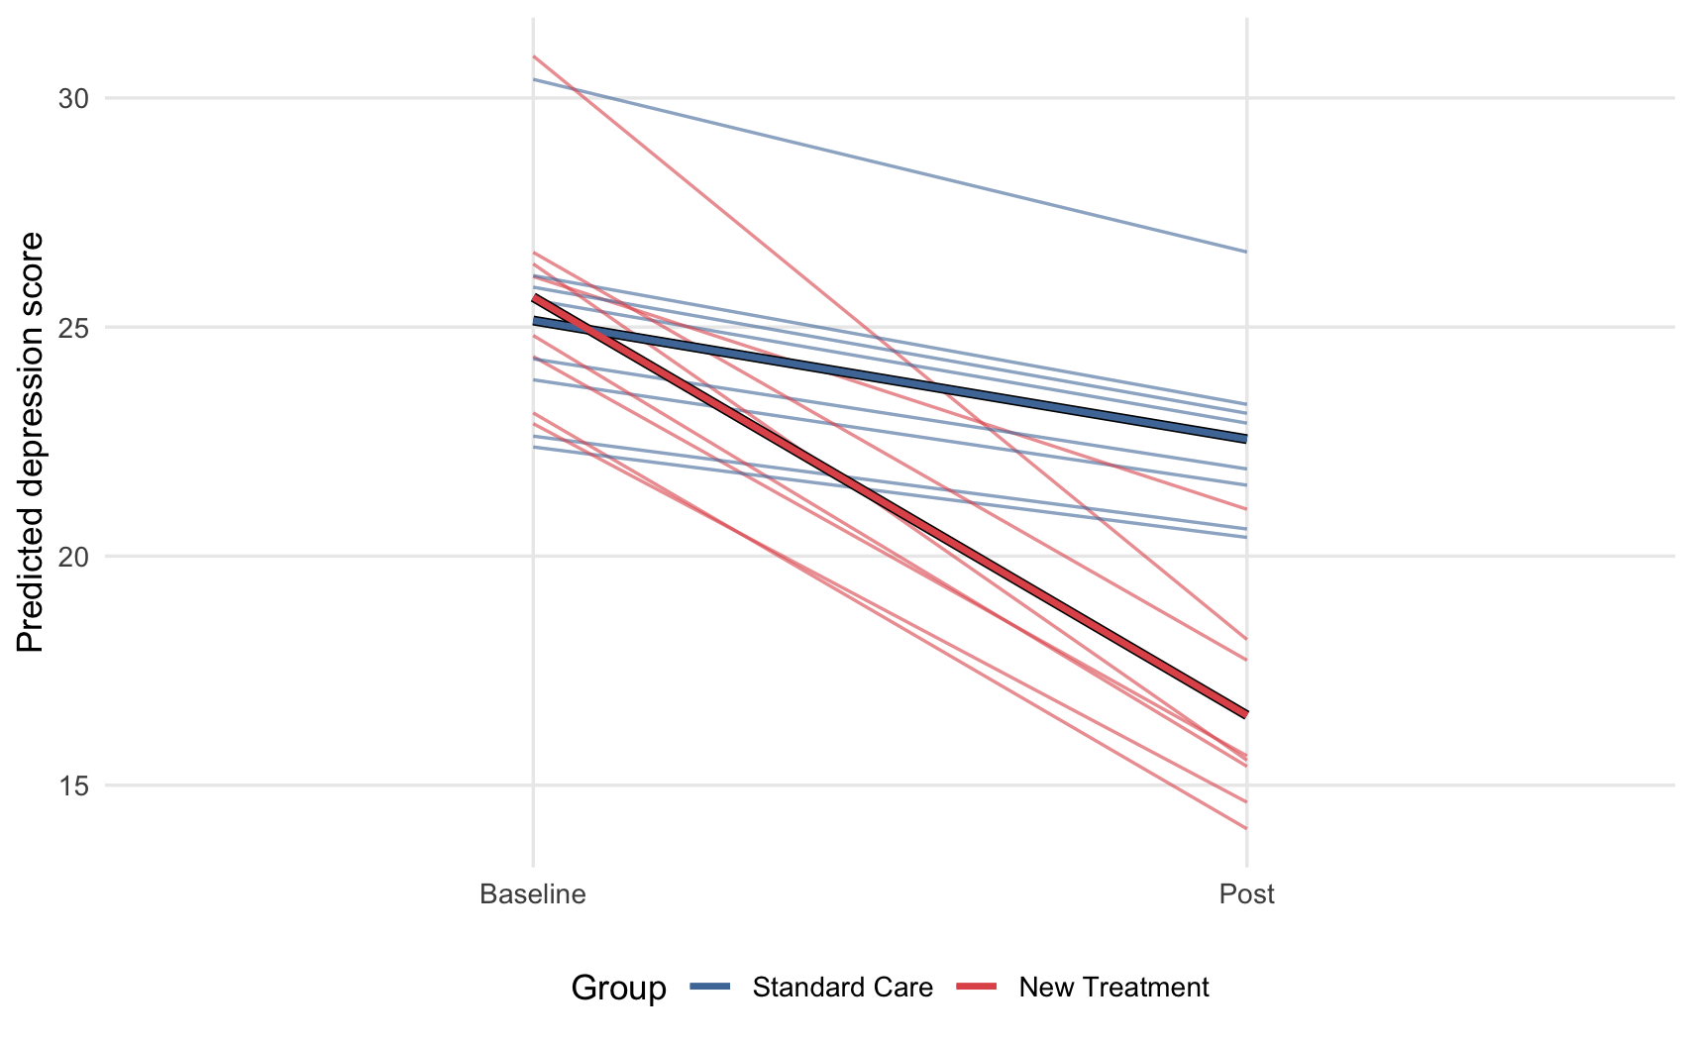
Zufällige Intercepts und Slopes
depression ~ 1 + timepoint * treatment + (1 + timepoint | therapist)

Slide 39
Zufällige Intercepts und Slopes
depression ~ 1 + timepoint * treatment + (1 + timepoint | therapist)

Slide 40
Gemischte ANOVA und Mehrebenenmodelle
Für das Design mit zwei Gruppen und zwei Messzeitpunkten
depression ~ timepoint * treatment + Error(participant / timepoint)
ist äquivalent zu
depression ~ 1 + timepoint * treatment + (1 | participant)
wenn:
keine fehlenden Daten vorliegen
keine zusätzliche Quelle zufälliger Variation vorliegt (z. B. Therapeut:in)
Notes:
If these are the same, we might as well do MLM - and chuck in extra bits - latter one gives flexibility

Slide 41
Welchen Unterschied macht das?
Simulieren wir einige Experimente und finden es heraus!

Slide 42
Simulierte Studie:
Durchgeführt von einer/einem von 4 Therapeut:innen
64 Teilnehmende
128 Teilnehmende
Standardbehandlung (Kontrolle)
128 Teilnehmende
Depressionswert (Ausgangsmessung)
Depressionswert (Nachbehandlung)
Neue Therapie (Intervention)
64 Teilnehmende
Durchgeführt von einer/einem von 4 Therapeut:innen
Notes:
Better pivot into simulation
We will understand long run error rate through monte carlo simulation - intro earlier in the course (like everything in the course)
Multiple participants; multiple therapists -> then offer specific values with the simulator

Slide 43
Unsere Simulation:
In unserer Simulation führen wir diese Studie 20’000-mal durch, mit folgenden Grundwahrheiten:
Notes:
Statistical model on slide + what it means in world - show plots of what these effects look like/common language of what these mean
Why the random slope bigger in treatment vs. standard care - an explanation that could be given to a lay person
Some people respond to therapy more than others, we just model this
Is there a simpler example that could be here?
Plot the REs? - without any focus on downstream results? Cover next week the inferential aspects of this

Slide 44
Unsere Simulation:
In unserer Simulation führen wir diese Studie 20’000-mal durch, mit folgenden Grundwahrheiten:
Unsere zwei Behandlungen (neue Therapie und Standardbehandlung) haben denselben Effekt auf Depression (Reduktion um 5 Punkte).
Es gibt einen wahren zufälligen Intercept-Effekt für Teilnehmende.
Es gibt einen wahren zufälligen Slope-Effekt für Therapeut:in.

Slide 45
Unsere Simulation:
Wir wissen in unserer Simulation, dass der wahre Interaktionseffekt null ist.
Wie häufig sollten wir p < .05 für den Interaktionseffekt erwarten?

Slide 46
Unsere Simulation:
Wir wissen in unserer Simulation, dass der wahre Interaktionseffekt null ist.
Wie häufig sollten wir p < .05 für den Interaktionseffekt erwarten?
In 5 % der Fälle (d. h. Alpha)

Slide 47
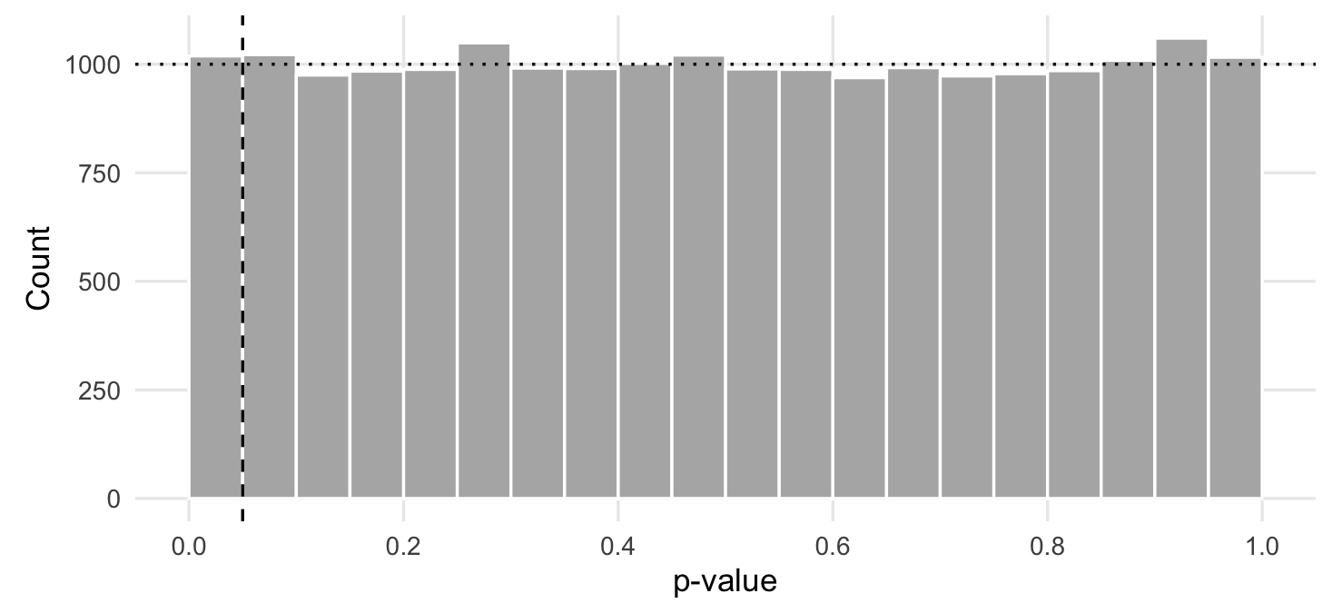
p-Wert-Verteilung unter der Nullhypothese
Ausführlicher in Lektion 9
Notes:
Make all distributions waayyyyyy smoother

Slide 48
Unsere Simulation:
Wir analysieren unsere 20’000 simulierten Studien mit 3 Modellen:
1. Gemischte ANOVA:
depression ~ timepoint * treatment + Error(participant / timepoint)
2. Mehrebenenmodell mit zufälligem Therapeut:innen-Intercept:
depression ~ timepoint * treatment + (1 | participant) + (1 | therapist)
3. Mehrebenenmodell mit zufälligem Therapeut:innen-Intercept und -Slope:
depression ~ timepoint * treatment + (1 | participant) + (1 + timepoint | therapist)

Slide 49
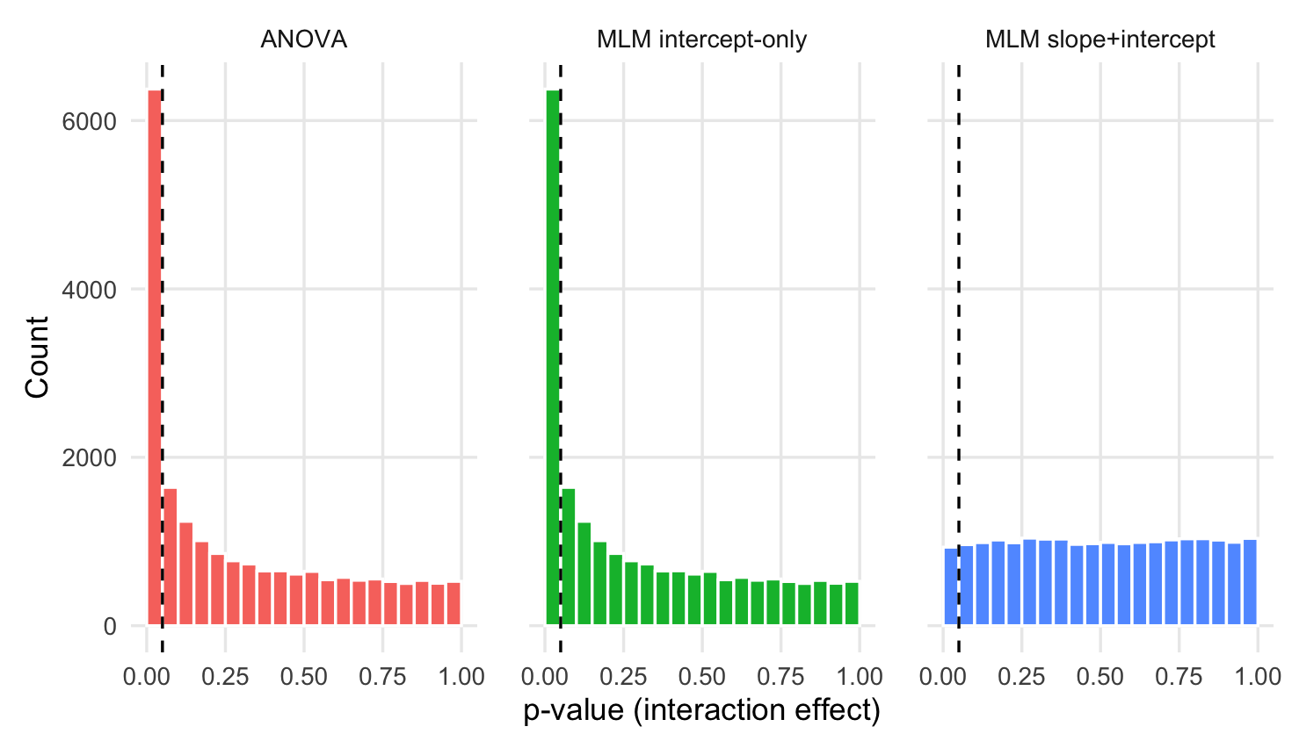
Unsere Simulation:
Type-I-Fehlerrate = 31.9 %

Slide 50
Unsere Simulation:
Type-I-Fehlerrate = 31.9 %
Type-I-Fehlerrate = 31.9 %
Notes:
Need to explain why distribution is not flat
Info from RE leaks to fixed - models get confused

Slide 51
Unsere Simulation:
Type-I-Fehlerrate = 31.9 %
Type-I-Fehlerrate = 31.9 %
Type-I-Fehlerrate = 4.7 %

Slide 52
Wann können wir also ANOVA verwenden?
Wenn das Design balanciert und tatsächlich einfach ist
Wenn unsere Daten zu dünn sind, um zufällige Effekte sinnvoll zu schätzen
Aber ANCOVA ist besser (nächste Woche)

Slide 53
Zusammenfassung
Gemischte ANOVA ignoriert Clustering, das bei der Datenerhebung in RCTs häufig auftreten kann
Mehrebenenmodelle sind deutlich flexibler und können daher viel leichter ein akkurateres Modell der Welt abbilden
Modelle, die wichtiges Clustering nicht berücksichtigen – einschließlich gemischter ANOVA –, können zu erhöhten Type-I-Fehlerraten führen
Notes:
Multilevel models are more flexible, and can represent a better model of the world
Everything is a linear model

Slide 54

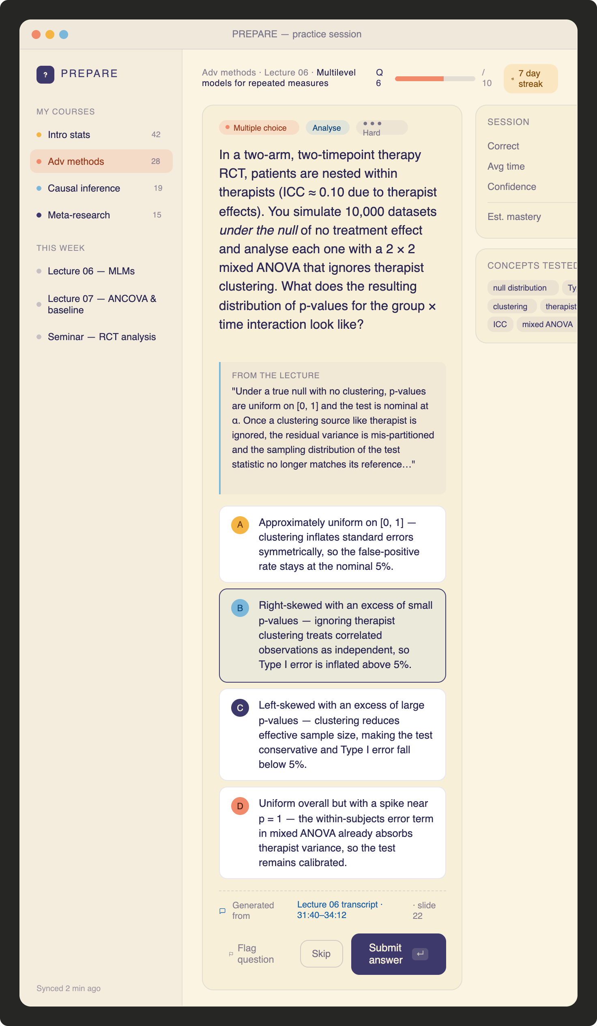
Übungsfragen für die Prüfung
Notes:
Practice questions, not revision questions
[think about ref]

Slide 55
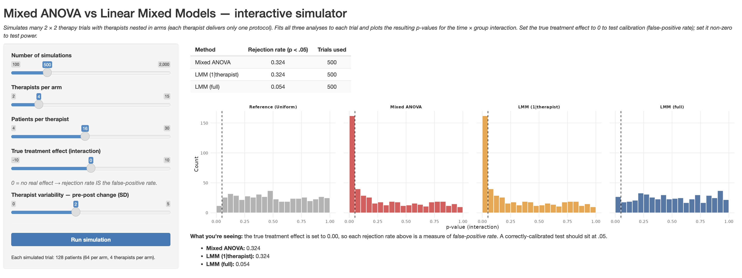

Wiederholung
https://jamiecummins.shinyapps.io/comparing-anova-and-mlms/

Slide 56
Lektüre
Kapitel 12 („Estimation“) des Monte-Carlo-Simulationslehrbuchs (Hussey & Cummins, 2026)
simulations.tidyver.se

Slide 57
Nächste Woche
Auswirkungen von gemischter ANOVA vs. ANCOVA bei der Modellierung von RCT-Daten untersuchen
Wie man entscheidet, welche zufälligen Effekte in Modelle aufgenommen werden sollten
Die Idee guter und schlechter Kontrollvariablen aus Perspektive kausaler Inferenz einführen

Slide 58
Vielen Dank!
Auswirkungen von gemischter ANOVA vs. ANCOVA bei der Modellierung von RCT-Daten untersuchen
Wie man entscheidet, welche zufälligen Effekte in Modelle aufgenommen werden sollten
Die Idee guter und schlechter Kontrollvariablen aus Perspektive kausaler Inferenz einführen

